Slide 1
Внедрение стандартов WorldSkills в подготовку специалистов по компетенции «Дошкольное воспитание»
Государственное профессиональное образовательное автономное учреждение Ярославской области
Ярославский педагогический колледж
Колесова Н.А.,
заведующий производственной практикой
Ярославль, 2015

Slide 2
Задачи проведения чемпионатов WorldSkills Russia
внедрение профессиональных стандартов и квалификационных характеристик в подготовку специалистов
обновление производственного оборудования образовательных организаций
независимая система оценки качества образования
корректировка профессиональных образовательных программ
выявление лучших представителей профессии
привлечение бизнес – партнеров

Slide 3
Компетенция «Дошкольное воспитание» (воспитатель детей дошкольного возраста)
Специальности СПО:
«Дошкольное образование»
«Специальное дошкольное образование»
Объекты профессиональной деятельности:
процесс воспитания и обучения детей дошкольного возраста
процесс взаимодействия с родителями воспитанников и сотрудниками дошкольных образовательных организаций
методическое обеспечение образовательного процесса
организация инновационной профессиональной деятельности

Slide 4
Конкурсные задания по компетенции «Дошкольное воспитание»
Национальный чемпионат 2015 года | Национальный чемпионат 2016 года
Инсценировка с элементами театрализации сказок (народов мира или литературных сказок) для детей дошкольного возраста Декоративно-прикладное искусство. Создание образца декоративной росписи для демонстрации в совместной организованной деятельности воспитателя с детьми по рисованию Объемная аппликация. Совместная деятельность воспитателя с детьми дошкольного возраста вне занятий Проведение подвижной игры | Театрализованная деятельность. Представление театра кукол по сказкам народов мира в соответствии с требованиями ФГОС Декоративно-прикладное искусство. Создание образца декоративной росписи для демонстрации в совместной организованной деятельности воспитателя с детьми Пластилинография. Изготовление поделки в технике рисования пластилином на разных поверхностях Самопрезентация. Собеседование экспертов с участником конкурса

Slide 5
Конкурсные задания по компетенции «Дошкольное воспитание»
Национальный чемпионат 2015 года | Национальный чемпионат 2016 года
5. Разработка и проведение комплекса утренней гимнастики с детьми дошкольного возраста 6. Создание и представление методической разработки для родителей (мастер-класс). (Пять образовательных областей) 7. Разработка и проведение дидактической игры с использованием ИКТ (интерактивная доска, интерактивный стол) 8. Разработка и представление части занятия по ЛЕГО-конструированию для детей дошкольного возраста 9. Анализ предметно-развивающей среды группы дошкольного образовательного учреждения с последующей характеристикой и коррекцией | 5. Разработка и проведение комплекса утренней гимнастики с детьми дошкольного возраста 6. Выразительное чтение, презентация книги 7. Разработка и проведение занятия по робототехнике для детей дошкольного возраста 8. Разработка и проведение дидактической игры с использованием ИКТ (интерактивная доска, интерактивный стол) 9. Разработка и представление совместного проекта воспитателя, детей и родителей

Slide 6
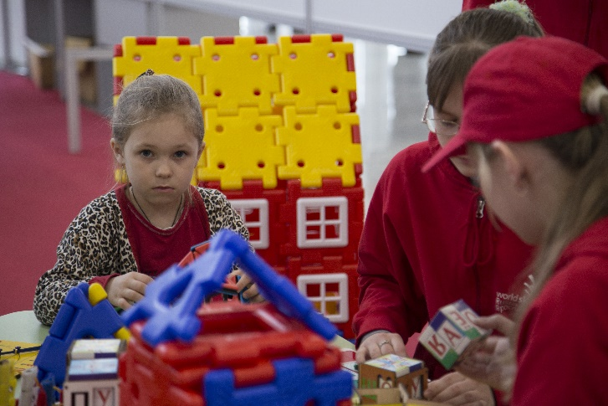
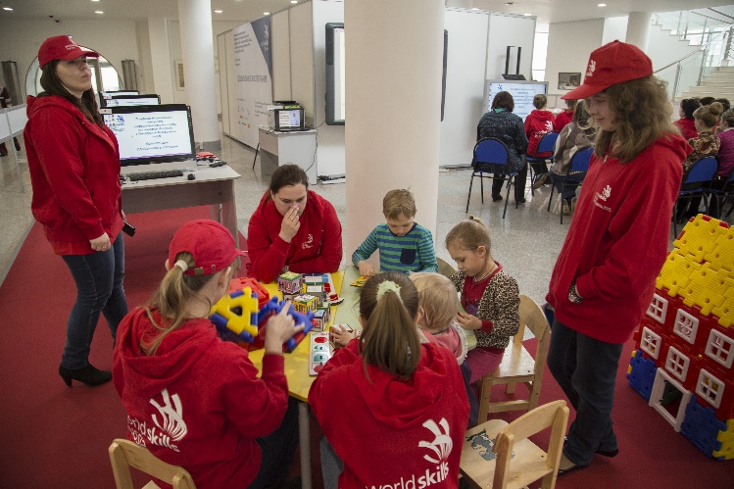
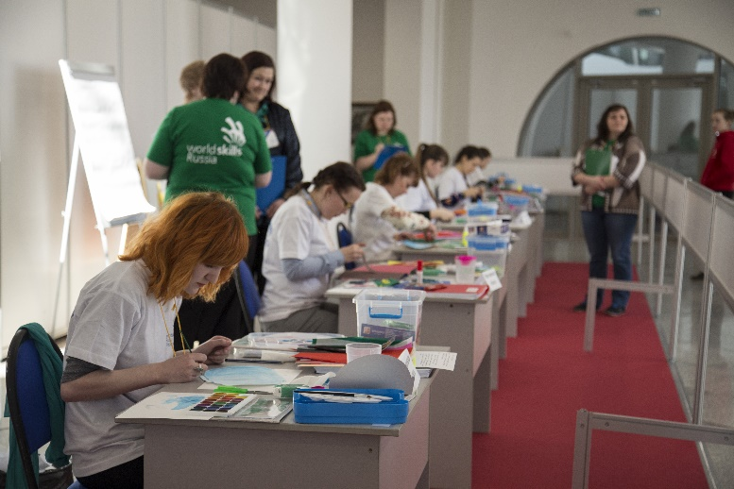
Опыт участия в мероприятиях WorldSkills Russia по компетенции «Дошкольное воспитание»
Организация подготовки участников I регионального чемпионата WSR (сентябрь – ноябрь 2014 года)
Организация работы конкурсной площадки I регионального чемпионата WSR (ноябрь 2014 года)
Организация работы конкурсной площадки полуфинала национального чемпионата WSR по Центральному федеральному округу (апрель 2015 года)
Участие в Открытом чемпионате Москвы по стандартам WorldSkills «Московские мастера» (ноябрь 2015 года)

Slide 7
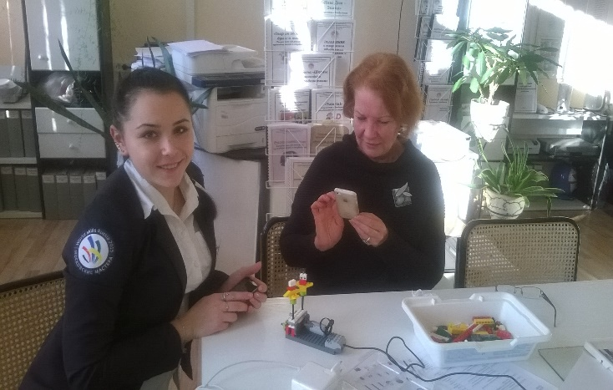
Результаты участия в мероприятиях WorldSkills по компетенции «Дошкольное воспитание»
Сетевая региональная подготовка участников чемпионата
Привлечение работодателей к экспертной оценке выполнения конкурсных заданий на региональном чемпионате
Обмен опытом подготовки с коллегами центрального и приволжского федеральных округов
Определение недостатков и пробелов в подготовке специалистов по компетенции «Дошкольное воспитание»

Slide 8
Обновление содержания образовательной программы
С 01.09.2015 г. введены в учебный план новые дисциплины и МДК:
Актуальные проблемы дошкольного образования
Сценическая речь
Теоретические основы и методика проектирования и планирования различных видов деятельности детей
Обновление содержания дисциплин и МДК:
Информатика и ИКТ в профессиональной деятельности
Теоретические и методические основы продуктивной деятельности
Теоретические основы театрализованной деятельности
Теоретические и методические основы взаимодействия воспитателя с родителями и сотрудниками
Обновление материально-технической базы: введена в действие лаборатория развивающих игр, закуплено интерактивное оборудование (интерактивная панель, интерактивный стол)

Slide 9
Примерная основная образовательная программа по профессии среднего профессионального образования 44.02.01 «Дошкольное образование», составленная в соответствии с требованиями WorldSkills Russia
ПМ 06: Совершенствование и развитие профессиональной компетентности
МДК 06.01. Теоретические и прикладные аспекты деятельности воспитателя по обобщению и презентации результатов профессиональной деятельности
МДК 06.02. Профессиональная самоорганизация педагога
МДК 06.03. Художественная дизайн-деятельности и техническое творчество в работе с дошкольниками
МДК 06.04. Основы актерского мастерства

Slide 10
Ближайшие перспективы:
Подготовка участников и организация рабочей площадки II Регионального чемпионата (декабрь 2015г. – февраль 2016г.)
Организация конкурсной площадки Финала Центрального федерального округа Национального чемпионата WorldSkills Russia 2016 (апрель 2016г.)

Slide 11
Спасибо за внимание!

